Slide 1


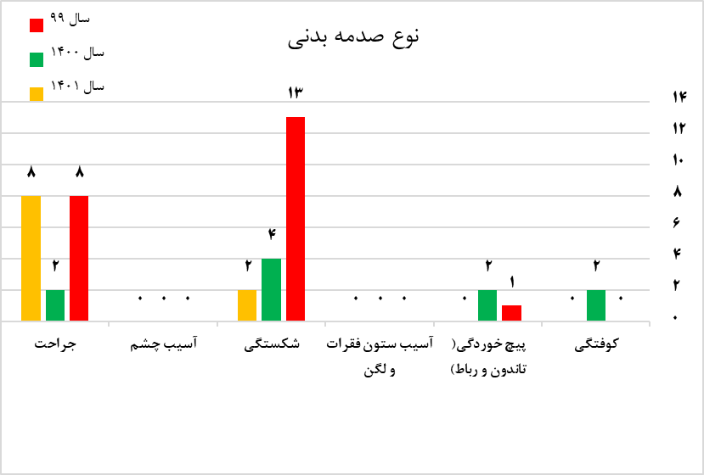
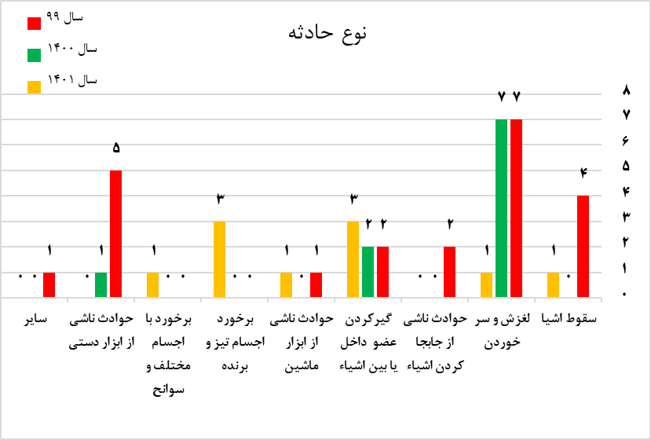
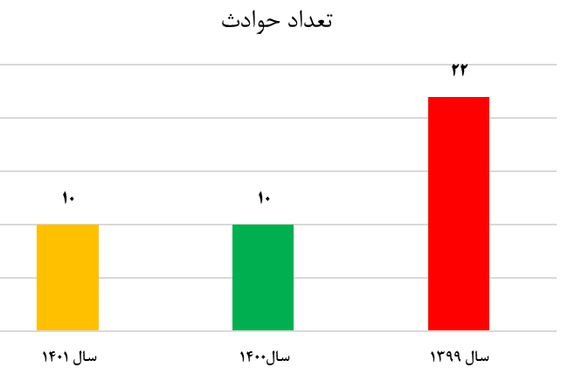
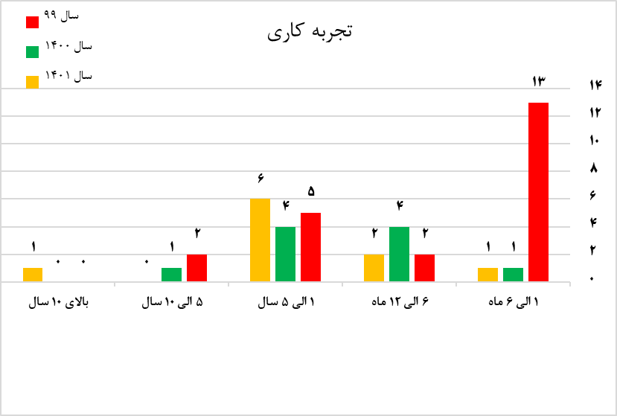
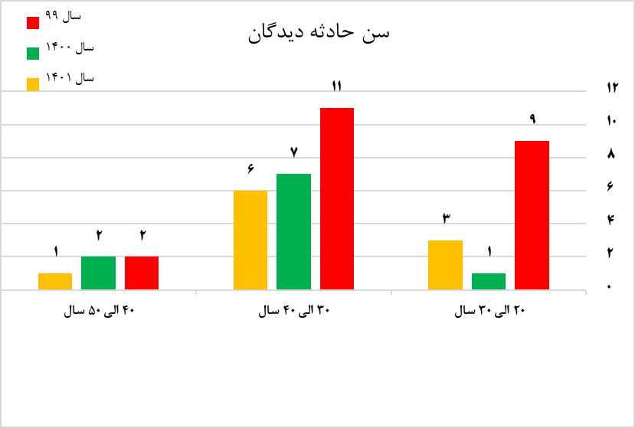
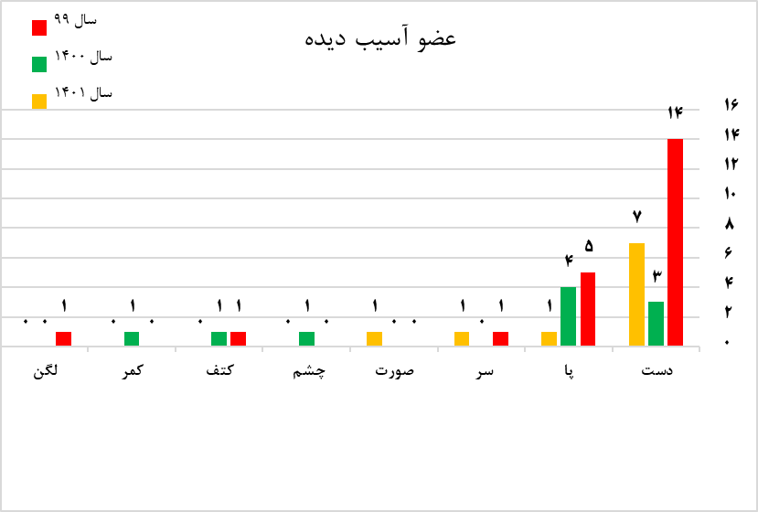
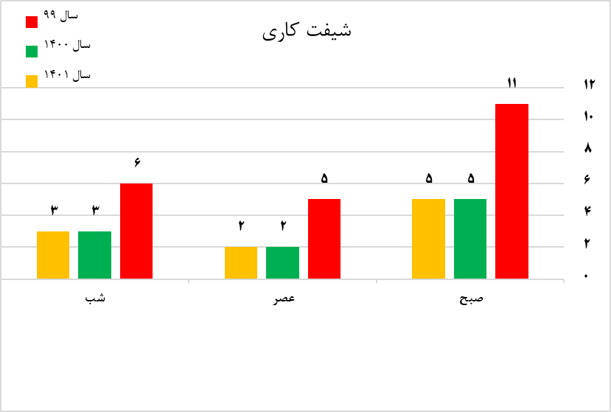
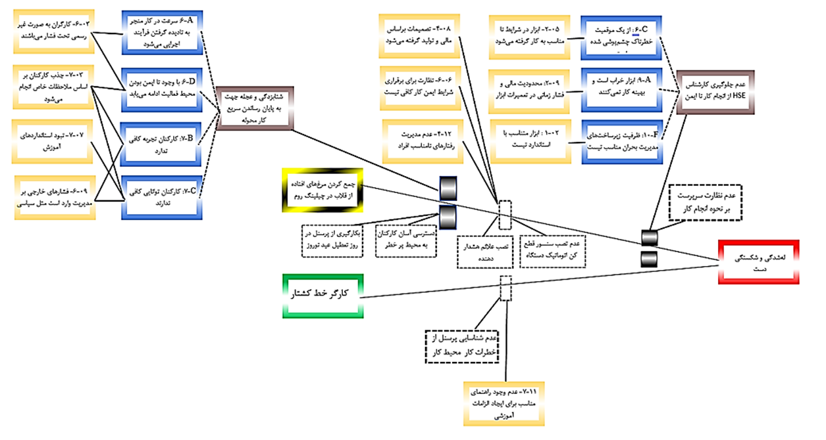
if available
تجزیه و تحلیل حوادث ناشی از کار دریک کشتارگاه صنعتی طیور در شهرستان رشت با استفاده از روش )Tripod-Beta سال1401-1399)
Code:1173
عکس نویسنده
1 . مجتبی محمودزاده ،2 . سیده شبنم عظیمی حسینی، 3 . محمدرضا ابراهیمیان
1 .کارشناس ارشد مهندسی ایمنی، بهداشت و محیط زیست، دانشکده مهندسی و ایمنی کار، موسسه آموزش عالی کار، قزوین، ایران
2 .استادیار، گروه مهندسی ایمنی، بهداشت و محیط زیست، دانشکده مهندسی و ایمنی کار، موسسه آموزش عالی کار، قزوین، ایران
3 . استادیار، گروه مکانیک، دانشکده فنی و مهندسی، موسسه آموزش عالی کار، قزوین، ایران
مقدمه
یافته ها
نتیجه گیری
حوادث شغلی یکی از مهم‌ترین چالش‌های ایمنی و بهداشت حرفه‌ای در صنایع غذایی، به‌ویژه کشتارگاه‌های طیور به شمار می‌آیند. ماهیت فعالیت‌ها، استفاده گسترده از ابزارهای برنده، ماشین‌آلات، محیط‌های لغزنده و کار شیفتی، این صنعت را در معرض بروز انواع حوادث شغلی قرار می‌دهد. هدف از انجام این پژوهش، شناسایی عوامل پرتکرار بروز حوادث شغلی و تحلیل علل ریشه‌ای آن‌ها در یک کشتارگاه صنعتی طیور با استفاده از روش تریپود بتا می‌باشد.
همان‌طور که در نمودار 1 مشاهده می‌شود، بیشترین تعداد حوادث شغلی در طی سال های 1399 تا 1401 مربوط به سال ۱۳۹۹ می باشد که (22 مورد) حادثه رخ داده است و تمامی حوادث ثبت ‌شده مربوط به پرسنل مرد بوده است. همان‌طور که در نمودار 2 مشاهده می‌شود، بیشترین علت حوادث در سال های مورد تحقیق مربوط به لغزش و سر خوردن پرسنل می باشد که بیشترین فراوانی را دارد . همچنین، حوادثی مانند سقوط اشیا (5 مورد) ، گیرکردن عضو بین اشیاء (7 مورد) و حوادث ناشی از ابزار دستی (6 مورد) نیز تکرار داشته‌اند . همان‌طور که در نمودار 3 مشاهده می‌شود، بیشترین نوع صدمه ثبت‌شده مربوط به شکستگی(19 مورد)وجراحت (18 مورد) بوده است. همچنین، پیچ‌خوردگی (تاندون و رباط) (3 مورد) و کوفتگی (2 مورد) نیز رخ داده‌اند، هرچند با فراوانی کمتر نسب به صدمات پیش آمده . این اطلاعات، مبنای تحلیل علل و موانع از دست‌رفته در مدل تریپود بتا می‌باشد و کمک می‌کند تا ریشه‌های سازمانی و پیش‌زمینه‌ای حوادث شناسایی شوند. همان‌طور که در نمودار 4 مشاهده می‌شود در سال‌های ۱۳۹۹ و ۱۴۰۰ بیشترین فراوانی عضو آسیب‌دیده در حوادث شغلی را دست با (24 مورد) شامل می‌شوند و به ترتیب آسیب به پا (10 مورد) ، سر (2 مورد) ،کتف (2 مورد) ، صورت (1 مورد) ، چشم (1 مورد) و لگن (1 مورد) نیز رخ داده است اما با فراوانی کمتری نسبت به آسیب های دست و پا در این سال های مورد تحقیق . همان‌طور که در نمودار 5 مشاهده می‌شود، بیشترین حوادث شغلی مربوط به گروه سنی 30 تا 40 سال با (24 مورد) بوده و پس از آن، گروه سنی 20 تا 30 سال در رتبه دوم با (13 مورد) قرار دارد. این موضوع نشان می‌دهد افراد در سنین فعال کاری بیشترین مواجهه با خطرات شغلی را دارند. بر اساس نمودار 6 ، بیشترین حوادث شغلی مربوط به کارکنانی با 1 تا 6 ماه تجربه کاری (15 مورد) و همچنین 1 تا 5 سال تجربه کاری (15 مورد) بوده است. این یافته نشان می‌دهد کارکنان تازه‌کار و نیمه‌ماهر بیش از سایرین در معرض حوادث شغلی قرار دارند. کمترین میزان حادثه مربوط به افراد با بیش از 10 سال سابقه کاری بوده است (1 مورد) که نقش تجربه در کاهش خطرات شغلی را نشان می‌دهد. مطابق نمودار 7 ، بیشترین حوادث شغلی در شیفت صبح با (21 مورد) رخ داده است. پس از آن، شیفت شب با (11 مورد) و شیفت عصر با (9مورد) قرار دارند. بالا بودن میزان حوادث در شیفت صبح می‌تواند ناشی از حجم بالای فعالیت، شروع عملیات‌های اصلی تولید و افزایش تماس کارکنان با تجهیزات و ماشین‌آلات باشد . به عنوان نمونه تحلیل یک حادثه از سال 1400 با استفاده از روش Tripod-Beta در شکل 1 مورد بررسی قرار گرفته است.
نتایج تجزیه و تحلیل این پژوهش نشان داد که حوادث شغلی در صنعت کشتارگاه طیور پدیده‌ای چندعاملی بوده و حاصل تعامل عوامل انسانی، فنی و سازمانی هستند. تمرکز صرف بر خطای انسانی نمی‌تواند منجر به کاهش پایدار حوادث شود و لازم است رویکردی سیستماتیک و پیشگیرانه در مدیریت ایمنی اتخاذ گردد. استفاده از مدل تریپود بتا در این پژوهش نشان داد که شناسایی و اصلاح علل ریشه‌ای حوادث می‌تواند نقش مؤثری در کاهش تکرار حوادث مشابه ایفا کند.
نمودار3
نمودار2
نمودار1
روش ها
نمودار6
نمودار5
نمودار4
رفرنس ها
در این مطالعه تحلیلی-توصیفی کلیه حوادث شغلی ثبت‌شده در کشتارگاه صنعتی طیور شهرستان رشت طی سال‌های ۱۳۹۹ تا ۱۴۰۱ که اطلاعات آن‌ها به‌صورت رسمی در واحد ایمنی و بهداشت آن مجموعه ثبت شده است ؛ مورد بررسی قرار گرفت. با توجه به محدود بودن تعداد حوادث شغلی و دسترسی کامل به اطلاعات مربوط به آن‌ها، در این پژوهش از روش سرشماری استفاده شده و تمامی حوادث ثبت‌شده در بازه زمانی مورد نظر به‌عنوان نمونه پژوهش در نظر گرفته شدند. داده‌های مورد نیاز این پژوهش به روش اسنادی جمع‌آوری شد. بدین منظور، اطلاعات مربوط به حوادث شغلی از طریق مراجعه به گزارش‌ها و مستندات واحد ایمنی و بهداشت حرفه‌ای کشتارگاه صنعتی طیور استخراج شد. اطلاعات کلیه حوادث در دوره مورد بررسی شامل شرح حادثه، سن افراد حادثه دیده، سابقه کار افراد حادثه دیده، عضو یا اعضای آسیب دیده، نوع صدمات بدنی و علل بروز حادثه گردآوری شد. در مرحله نخست، داده‌های مربوط به حوادث شغلی با استفاده از آمار توصیفی شامل فراوانی و درصد، مورد بررسی قرار گرفت. در مرحله دوم، از حوادث شغلی استخراج‌شده منتخب با استفاده از مدل تریپود بتا تجزیه و تحلیل شد.
1-Sehsah, R., El-Gilany, A. H., & Ibrahim, A. M. (2020). Personal protective equipment (PPE) use and its relation to accidents among construction workers. La Medicina del Lavoro, 111(4), 285.
2-Lipscomb, H. J., Epling, C. A., Pompeii, L. A., & Dement, J. M. (2008). Musculoskeletal symptoms among poultry processing workers and a community comparison group. American Journal of Industrial Medicine, 51(6), 444–453.
3-Quandt, S. A., Grzywacz, J. G., Marin, A., Carrillo, L., Coates, M. L., & Burke, B. (2006). Illnesses and injuries reported by Latino poultry workers in western North Carolina. American Journal of Industrial Medicine, 49(5), 343–351.
نمودار7
شکل 1

